Slide 1

Край родной – на век любимый!
Муниципальное бюджетное дошкольное образовательное учреждение
«Детский сад № 36 «Улыбка»
Подготовили:
Преображенская Анастасия Александровна, Лобанова Ольга Владимировна, Иванова Елена Геннадьевна
Междуреченский городской округ
2019

Slide 2
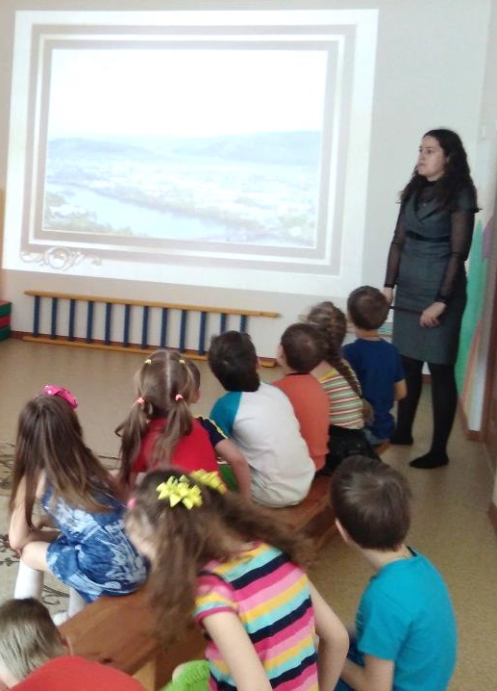
Краеведение -
социально значимое и необходимое направление работы с детьми.
Воспитывая детей на событиях, тесно связанных с историей, природой региона, мы тем самым формируем глубокую привязанность к нему, чувство гордости.
Опора в работе по краеведению делается на красоту окружающего мира, культурные ценности и историю родного края – верный путь повышения качества образования.

Slide 3
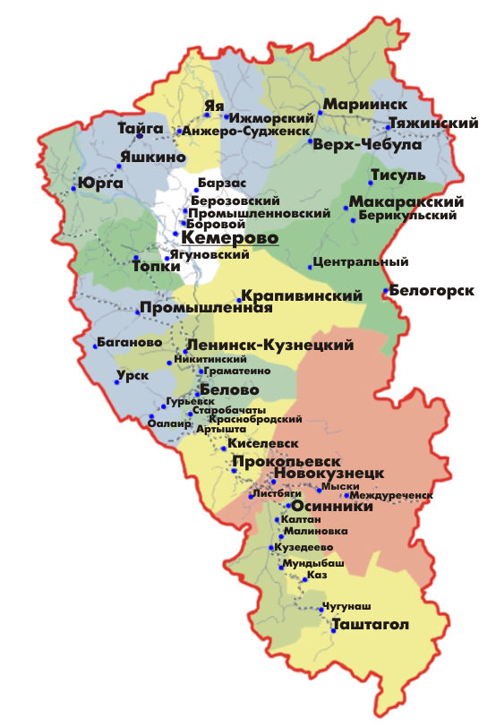
Мы живем в Кузбассе!
Кузнецкий угольный бассейн или сокращённо Кузбасс является одним из самых крупных угольных месторождений мира, расположен на юге Западной Сибири, в основном на территории Кемеровской области, в неглубокой котловине между горными массивами Кузнецкого Алатау, Горной Шории и невысоким Салаирским кряжем.

Slide 4
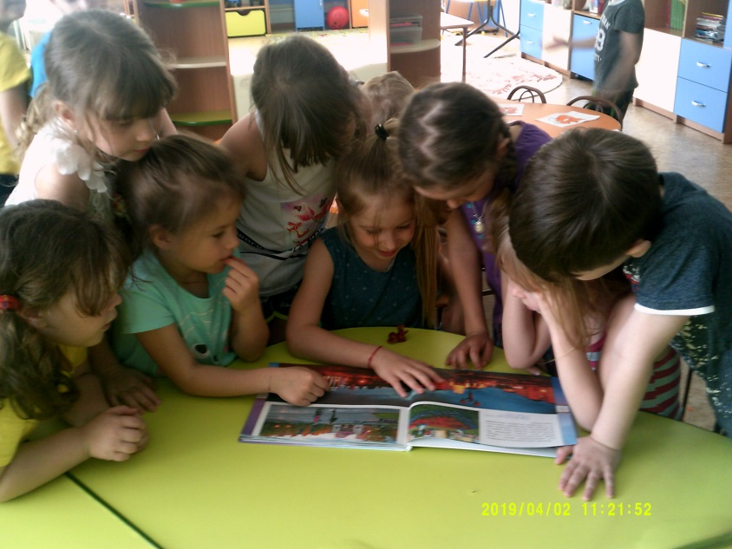
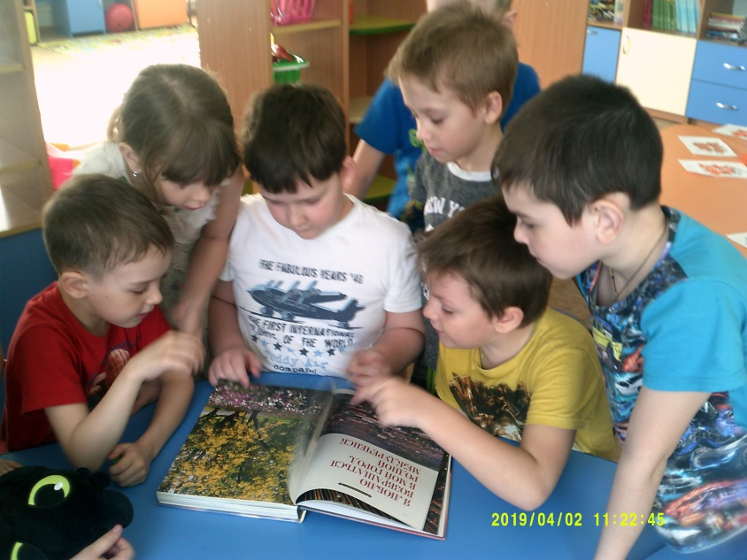
Воспитание чувства гордости за свой народ, за место, где ты живешь невозможно без знаний об этой земле, об особенностях своего края, малочисленном народе.
Важно при проведении работы по краеведческому воспитанию показать и рассказать детям то, что характерно только для данного края, что есть только здесь. Знакомство с историей, культурой, природой, бытом людей, живущих рядом, позволяет лучше почувствовать родной город, а значит стать созидателем своей малой Родины.

Slide 5
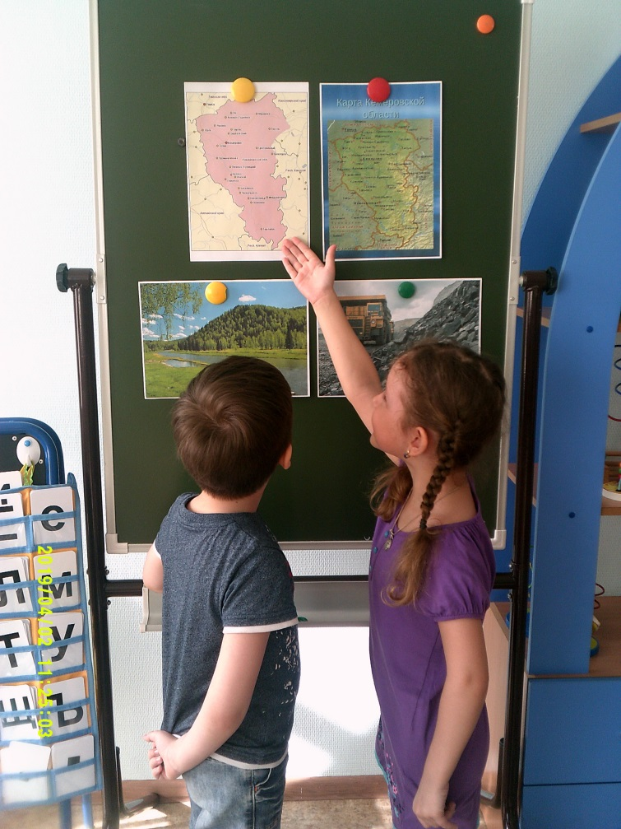
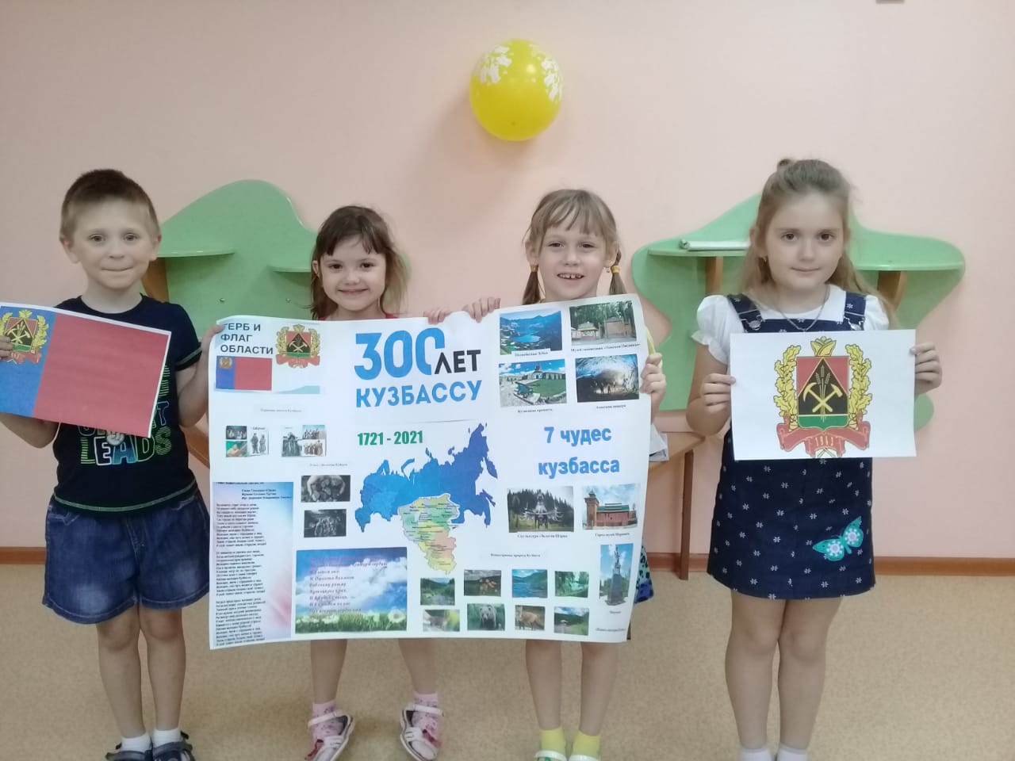
Любой край, область, даже небольшая деревня неповторимы. В каждом месте своя природа, свои традиции и свой быт. Отбор соответствующего материала позволяет формировать у дошкольников представление о том, чем славен родной край.

Slide 6
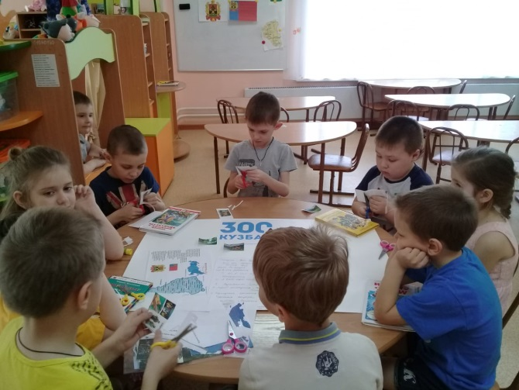
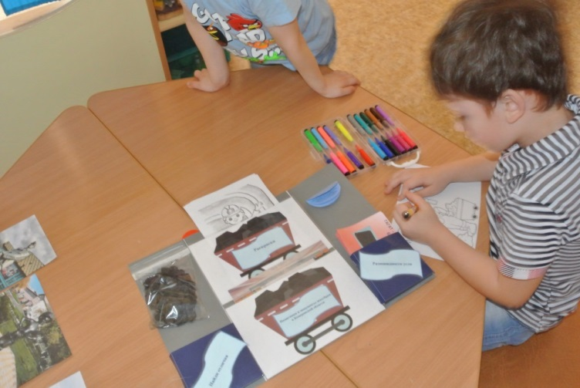
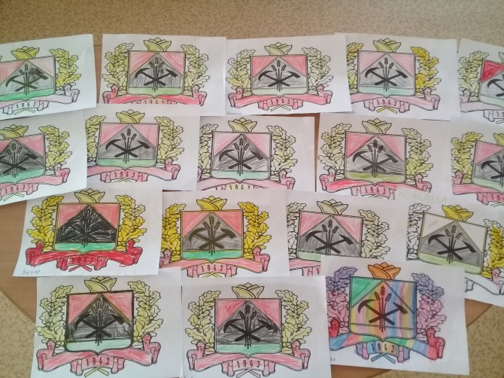
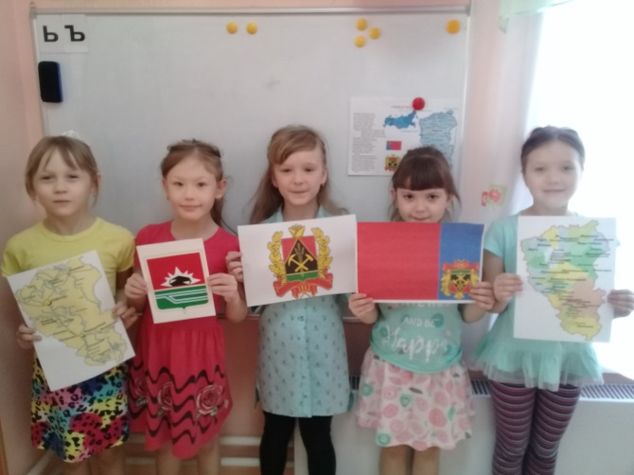
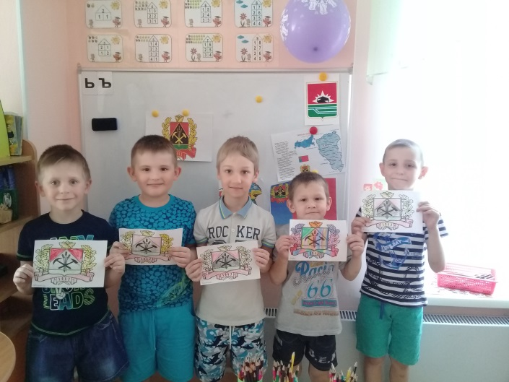
Краеведческое воспитание осуществляется во всех видах детской деятельности.

Slide 7
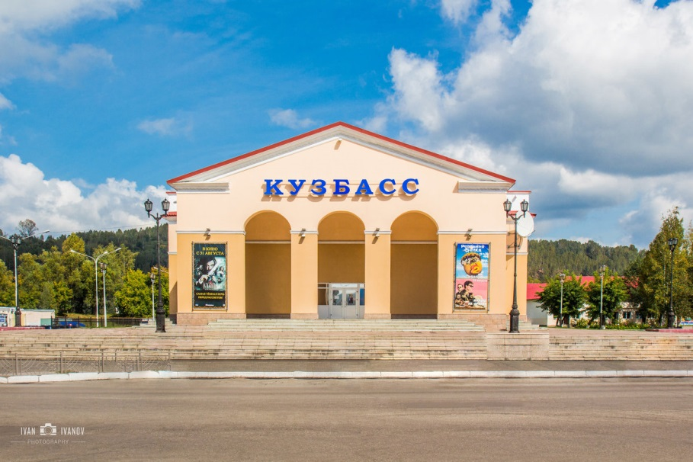
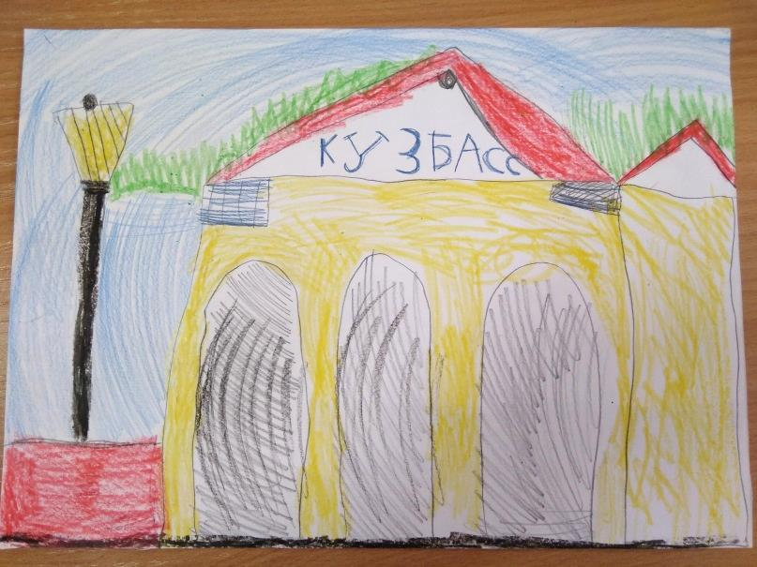
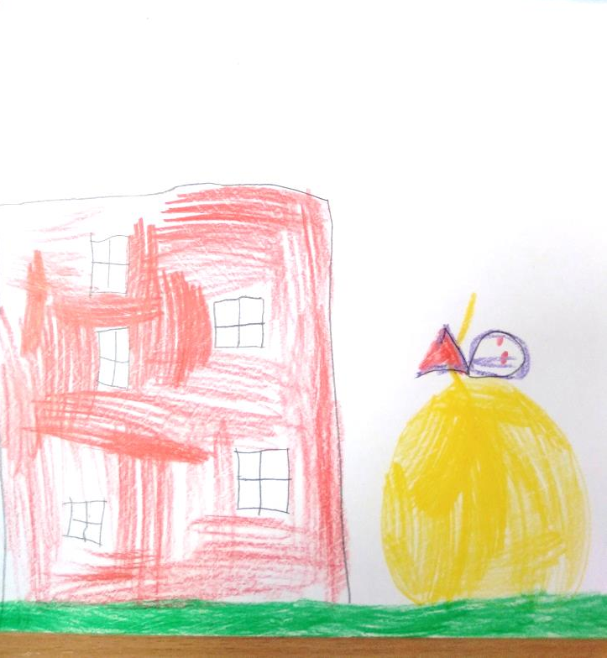
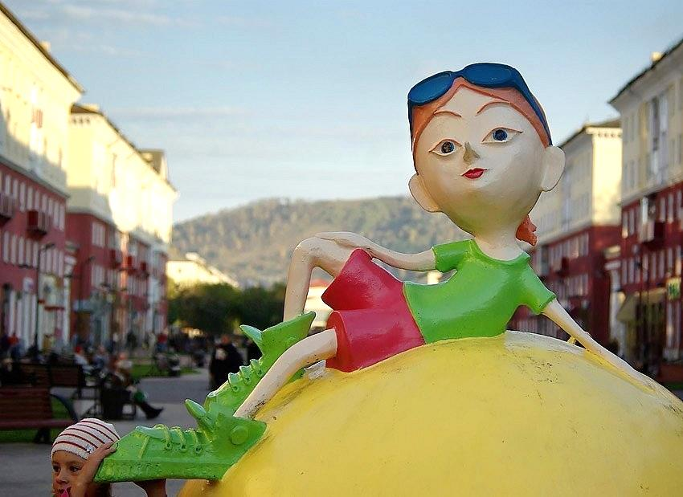
Творчество наших воспитанников:

Slide 8
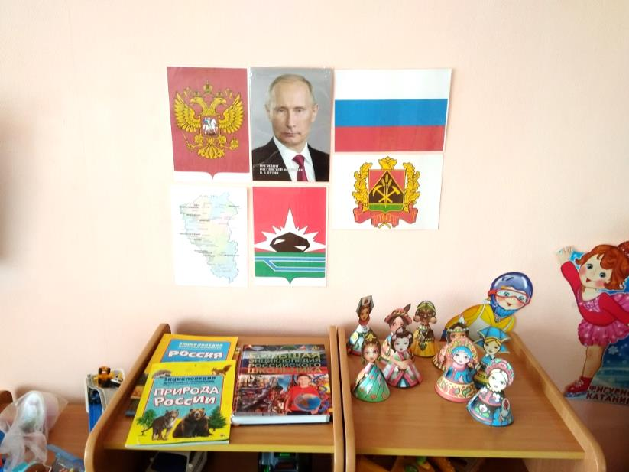
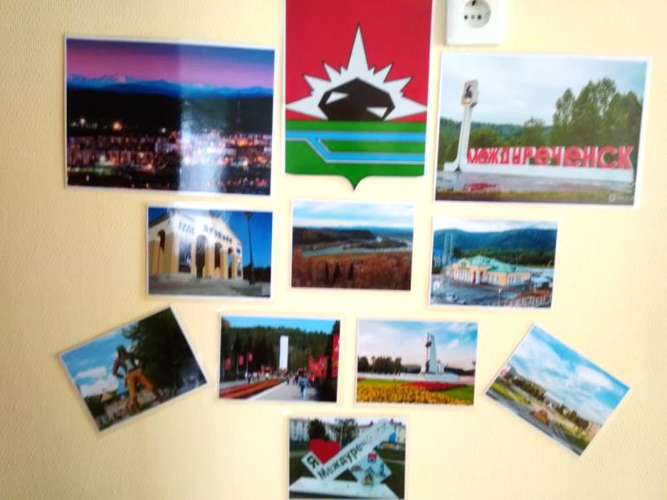
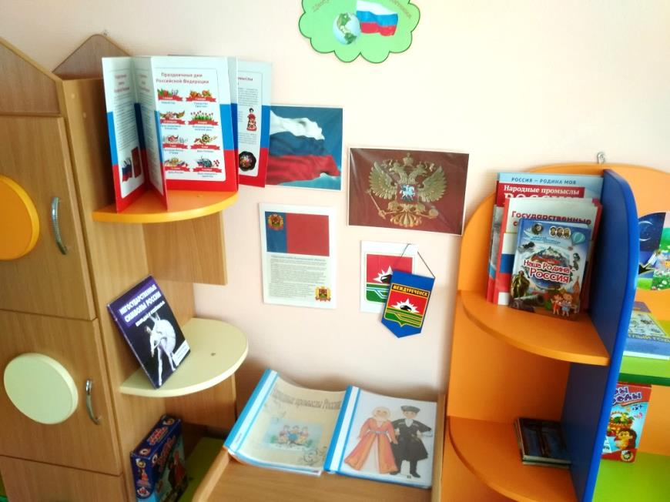
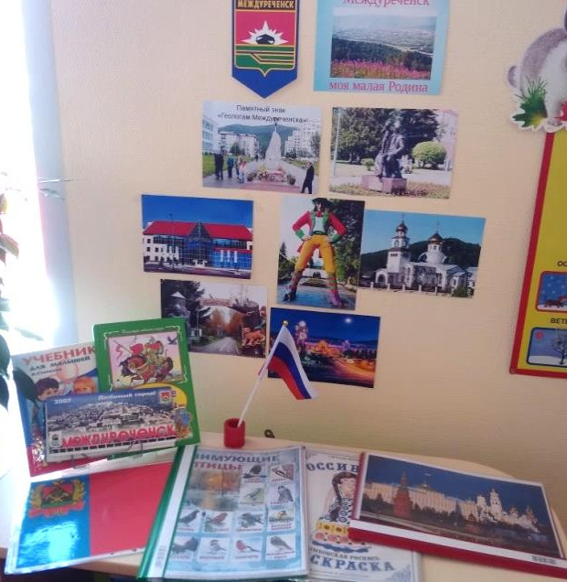
Развивающая предметно-пространственная среда по краеведению:

Slide 9
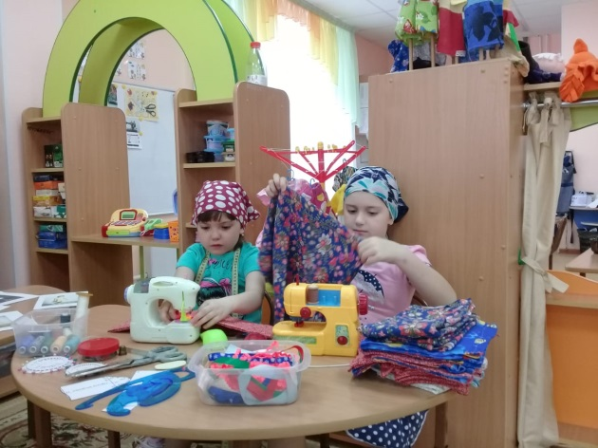
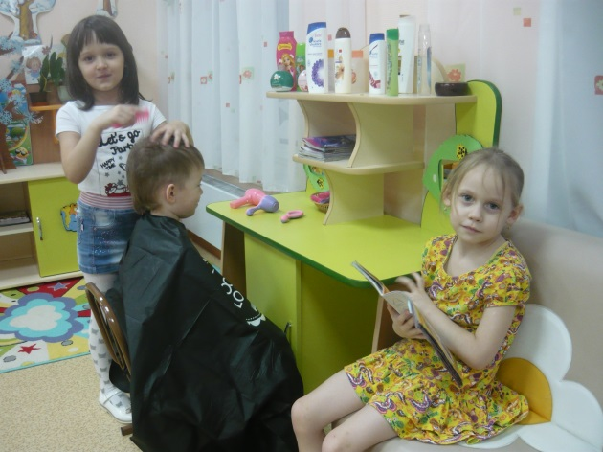
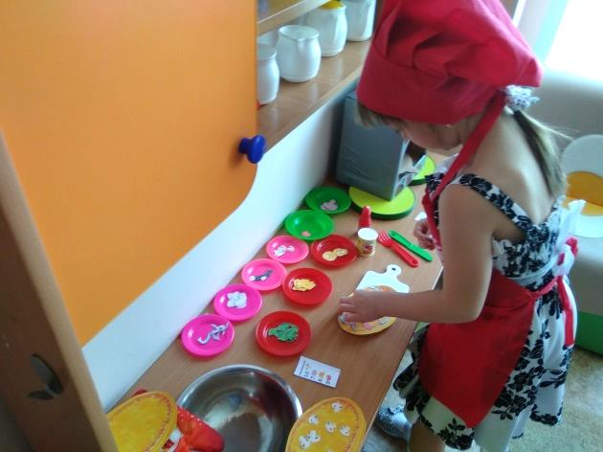
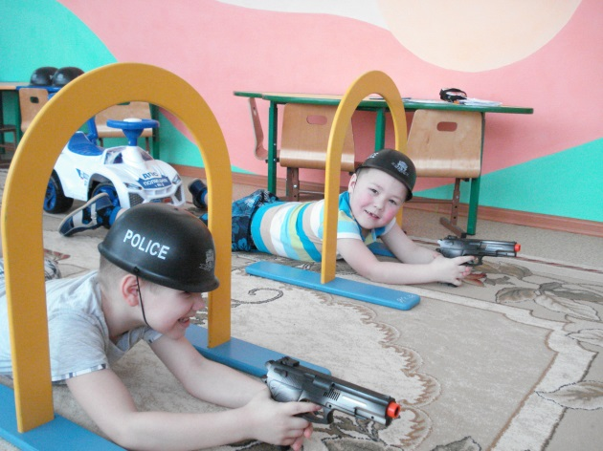
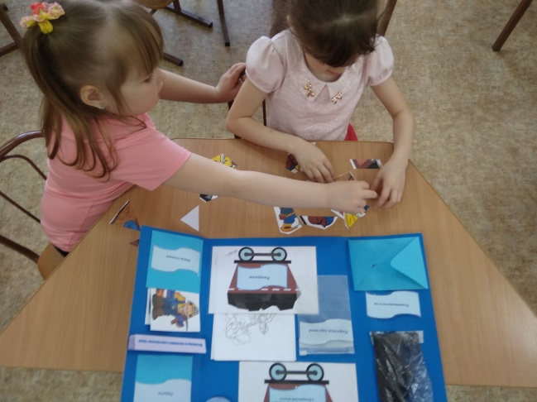
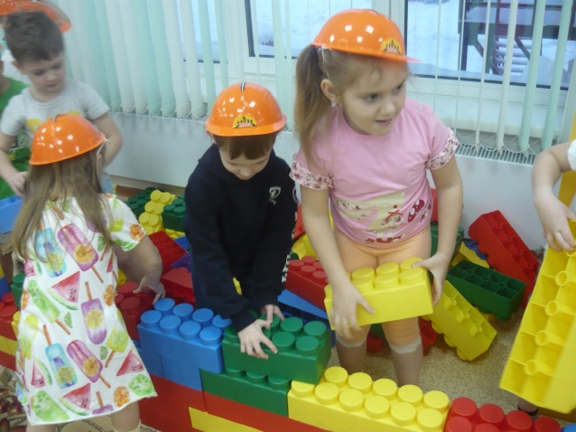
Знакомство с профессиями нашего края (шахтеры, строители, врачи и многие другие).

Slide 10
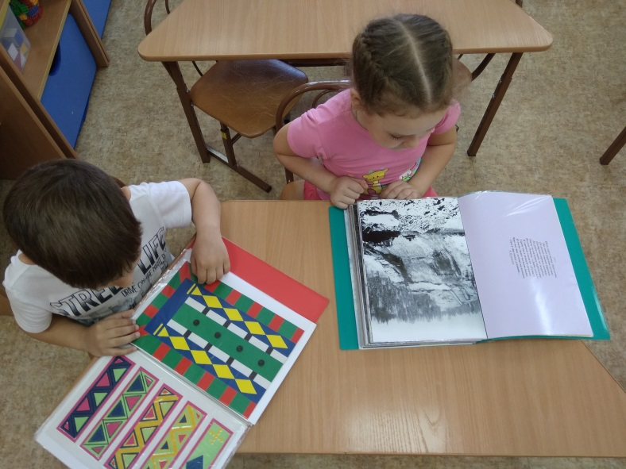
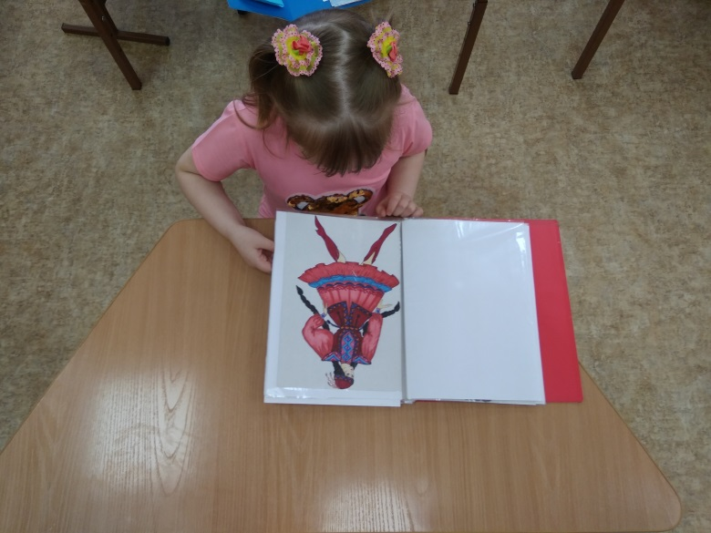
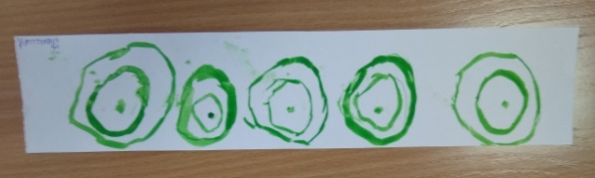
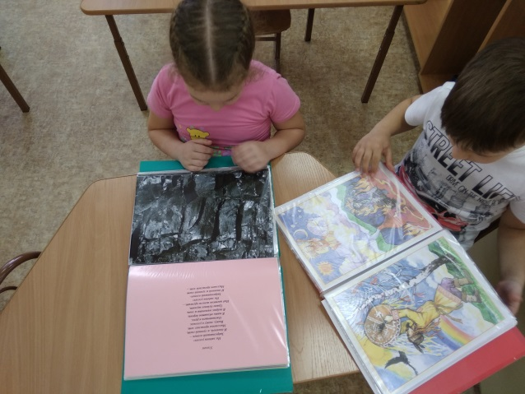
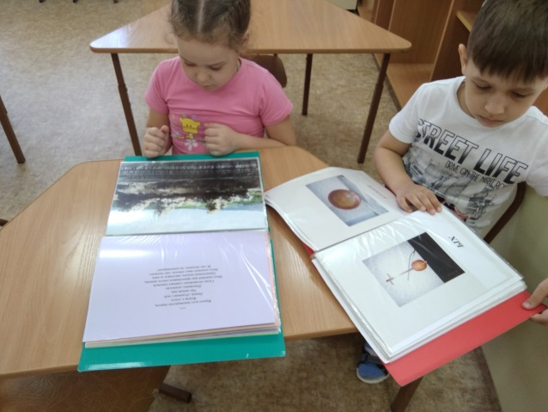
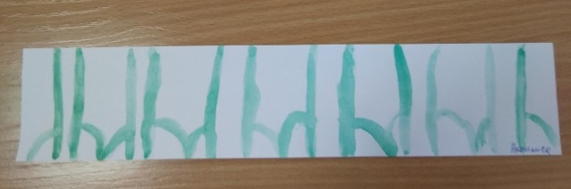
Знакомство с коренными жителями (шорцами), их традициями и обычаями.

Slide 11
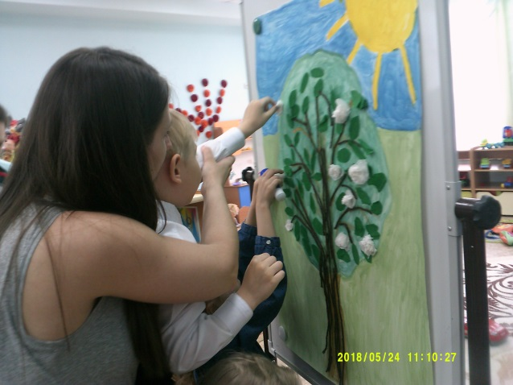
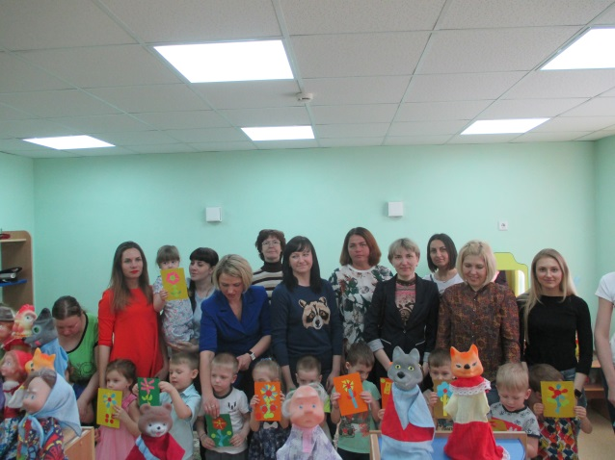
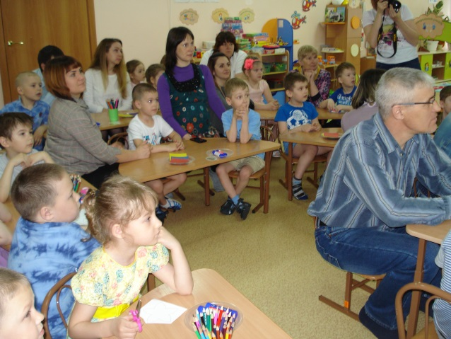
Целенаправленную работу по краеведению педагоги нашего ДОУ проводят на протяжении нескольких лет.
Она проводится по нескольким направлениям: работа с детьми, работа с родителями (законными представителями), работа с педагогами.

Slide 12
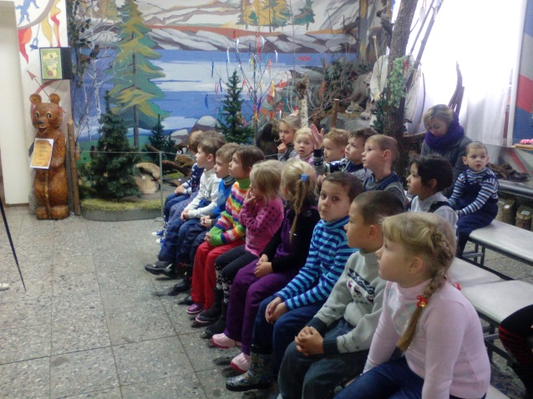
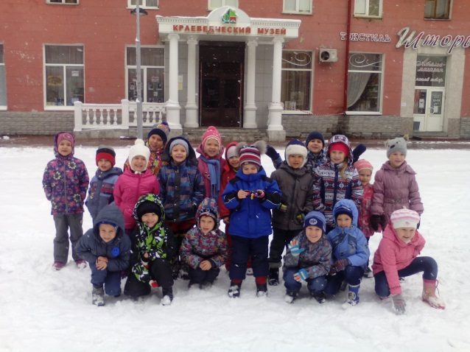
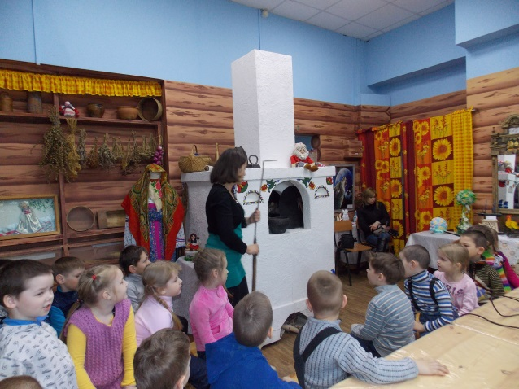
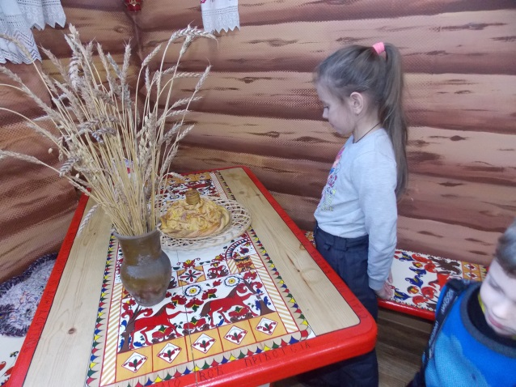
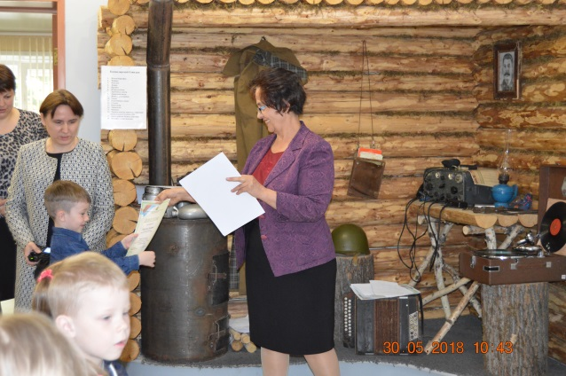
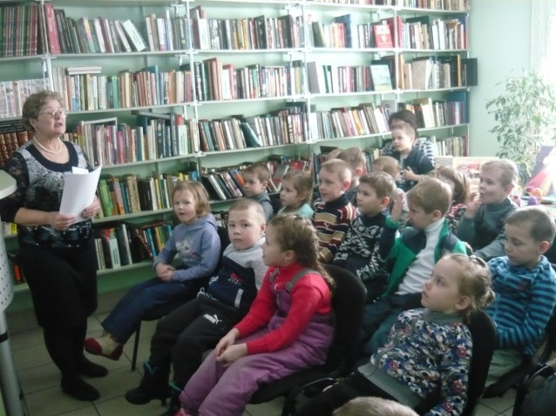
Социальное партнерство
Педагоги и воспитанники нашего ДОУ сотрудничают с Городским краеведческим музеем, выставочным залом, залом боевой славы, детской городской библиотекой, ДК «Распадский» и многими другими.

Slide 13
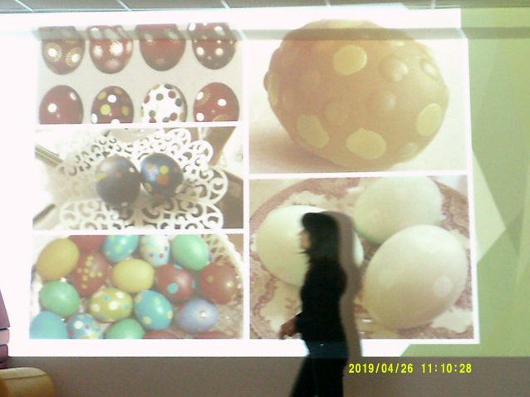
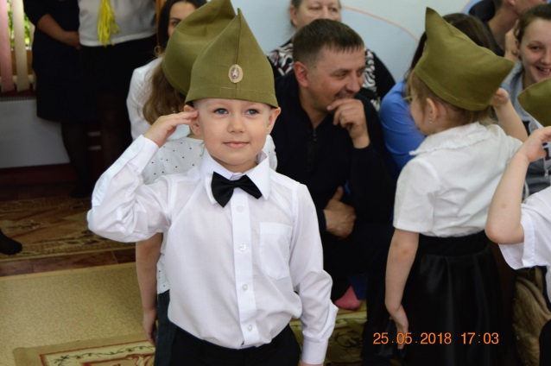
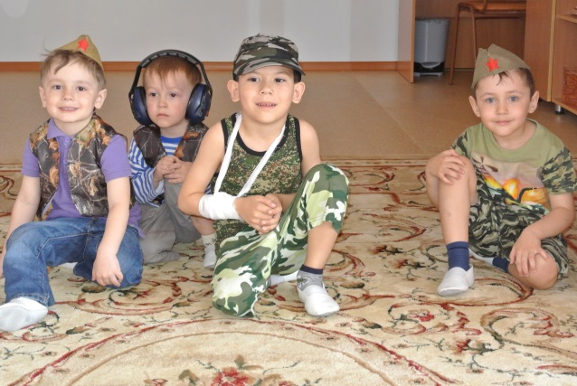
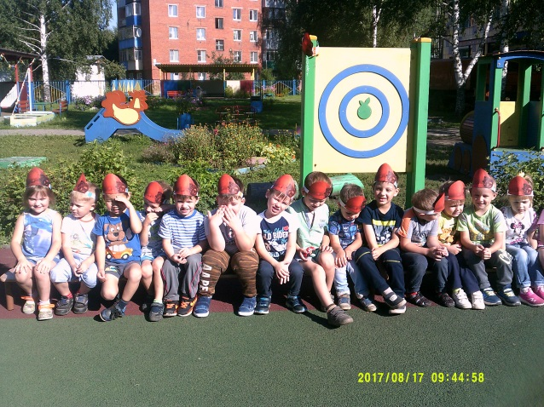
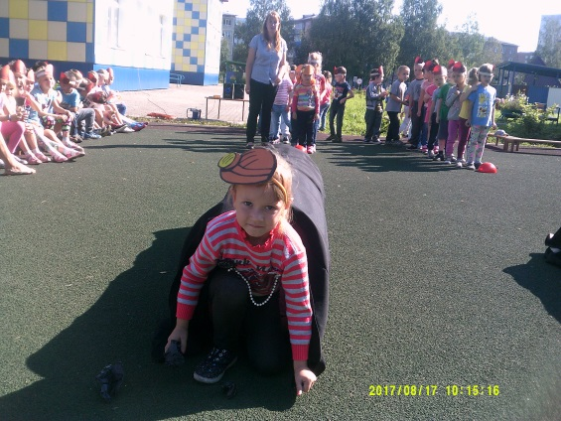
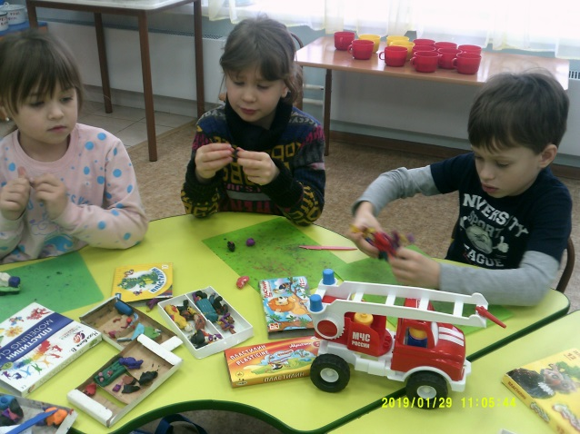
Тематические праздники и развлечения
В нашем детском саду стало доброй традицией отмечать праздники значимые для нашего края и страны в целом (9 мая, 12 июня, День российского флага, День Конституции, День шахтера, День города, 300 лет Кузбассу, День рождения Кемеровской области и другие).

Slide 14
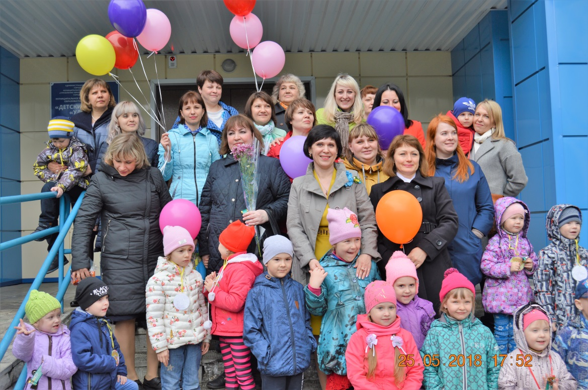
Вывод:
Только слаженная работа всех специалистов ДОУ: педагогов, музыкального руководителя, старшего воспитателя, имеющая поддержку родителей (законных представителей), даст главный результат, к которому во все времена стремится каждый человек, семья, общество и государство – знать и любить Родину, быть ее неотъемлемой частью.

Slide 15
Спасибо за внимание!

